Slide 1
誰に向けたページか
大企業の新規事業部門の担当者・責任者
立場
よくある悩み
事業計画が、社内の審査を通らない
社内の審査や上司に、
依頼先を説明する立場
つくれる人が社内にいない
ゴール
リリース後に、売る人・回す人が足りない
30分の無料相談、
またはお問い合わせ

Slide 2
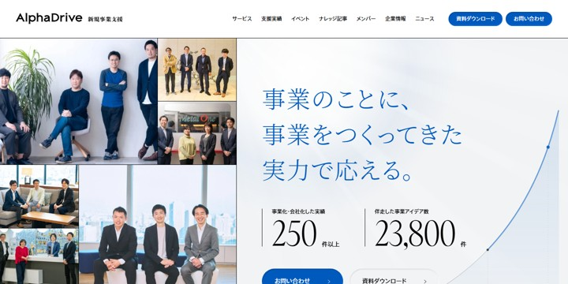

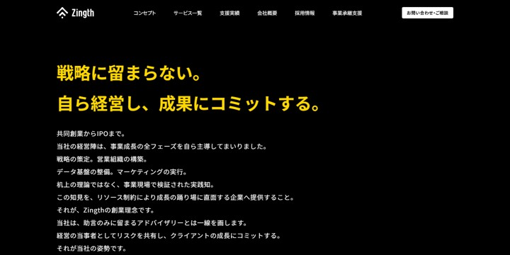
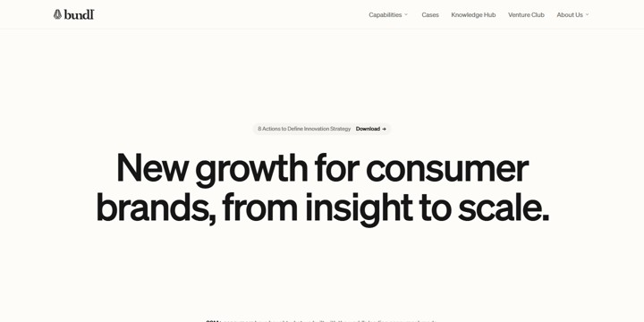
競合の捉え方
競合は4つのタイプに分かれる
新規事業コンサル
AI×事業開発
実行の伴走支援
海外の事業スタジオ
大企業の新規事業を、
構想と検証から伴走する
AIの開発力を軸に、
事業づくりや業務を変える
立ち上げ後の営業・マーケ・
業務を、実行まで担う
事業を一緒につくり、
市場で試すところまで担う
主な企業
主な企業
主な企業
主な企業
アルファドライブ／Relic
quantum／ボーンレックス
ユニコーンファーム ほか
Algomatic／Sun*／AVILEN
エクサウィザーズ
リブ・コンサルティング ほか
Zingth／才流／セレブリックス
SALES ROBOTICS
Acrosstudio ほか
Bundl／IDEO／BCG X
Board of Innovation
Rainmaking ほか
各タイプ10社・計39社を調査（アルファドライブは2タイプに該当）。画面は各タイプの1社目のサイト（2026/10/16・19 撮影）

Slide 3
業界の「当たり前」
どの会社も「一気通貫・伴走」を掲げている
実際は工程ごとに得意な会社が分かれている。
依頼する側は会社を分けて頼むことになり、つなぎ目で止まりやすい。
STRATEGY
DEVELOPMENT
EXECUTION
戦略
→
開発
→
実行
コンサル
開発会社・AIベンダー
営業・マーケ会社
!
!
止まりやすい
止まりやすい

Slide 4
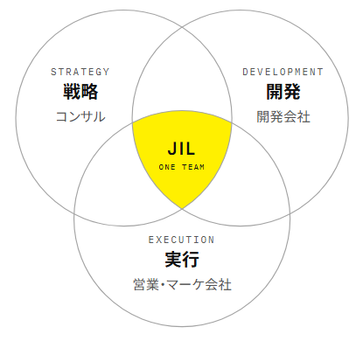
JILの立ち位置
戦略・開発・実行を、ひとつのチームで受ける
描いて終わり、つくって終わりにしない
事業が立ち上がり、伸びるまで伴走する。
ページでは3つの円の図で見せ、
他社との比較表は使わない。

Slide 5
訴求ポイント
打ち出すのは「審査する側の目」と「人材まで」
他社もよく言うこと
JILの打ち出し
根拠
実践者が支援
審査する側の目で見極める
役員の事業審査 年1,500件超
開発まで対応
本番のプロダクトまでつくる
新規サービスの立ち上げ 年10件以上
伴走
売る人・回す人までアサイン
常駐・業務委託で参加
AIを活用
AIは前に出さず、全工程で使う
工程ごとの活用例

Slide 6
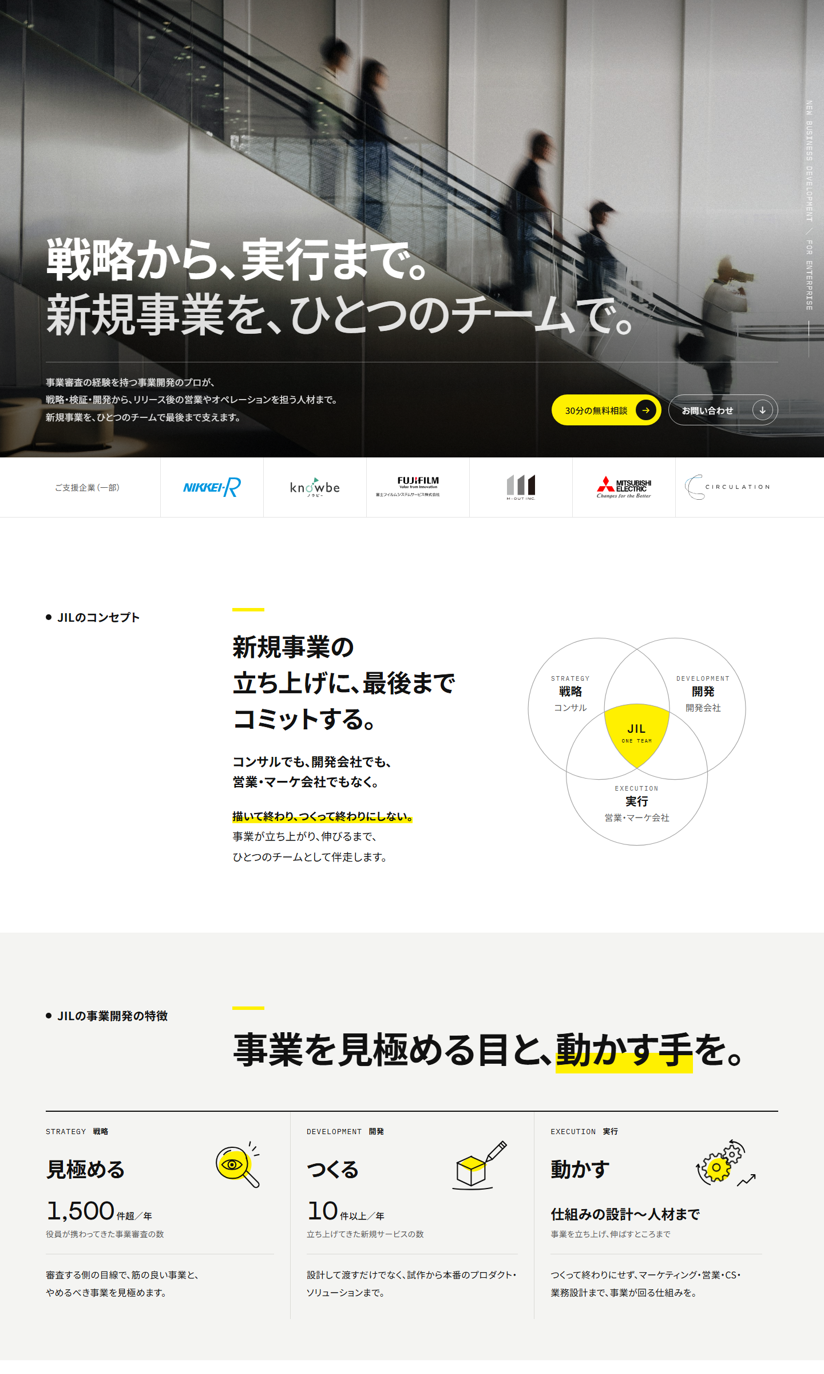
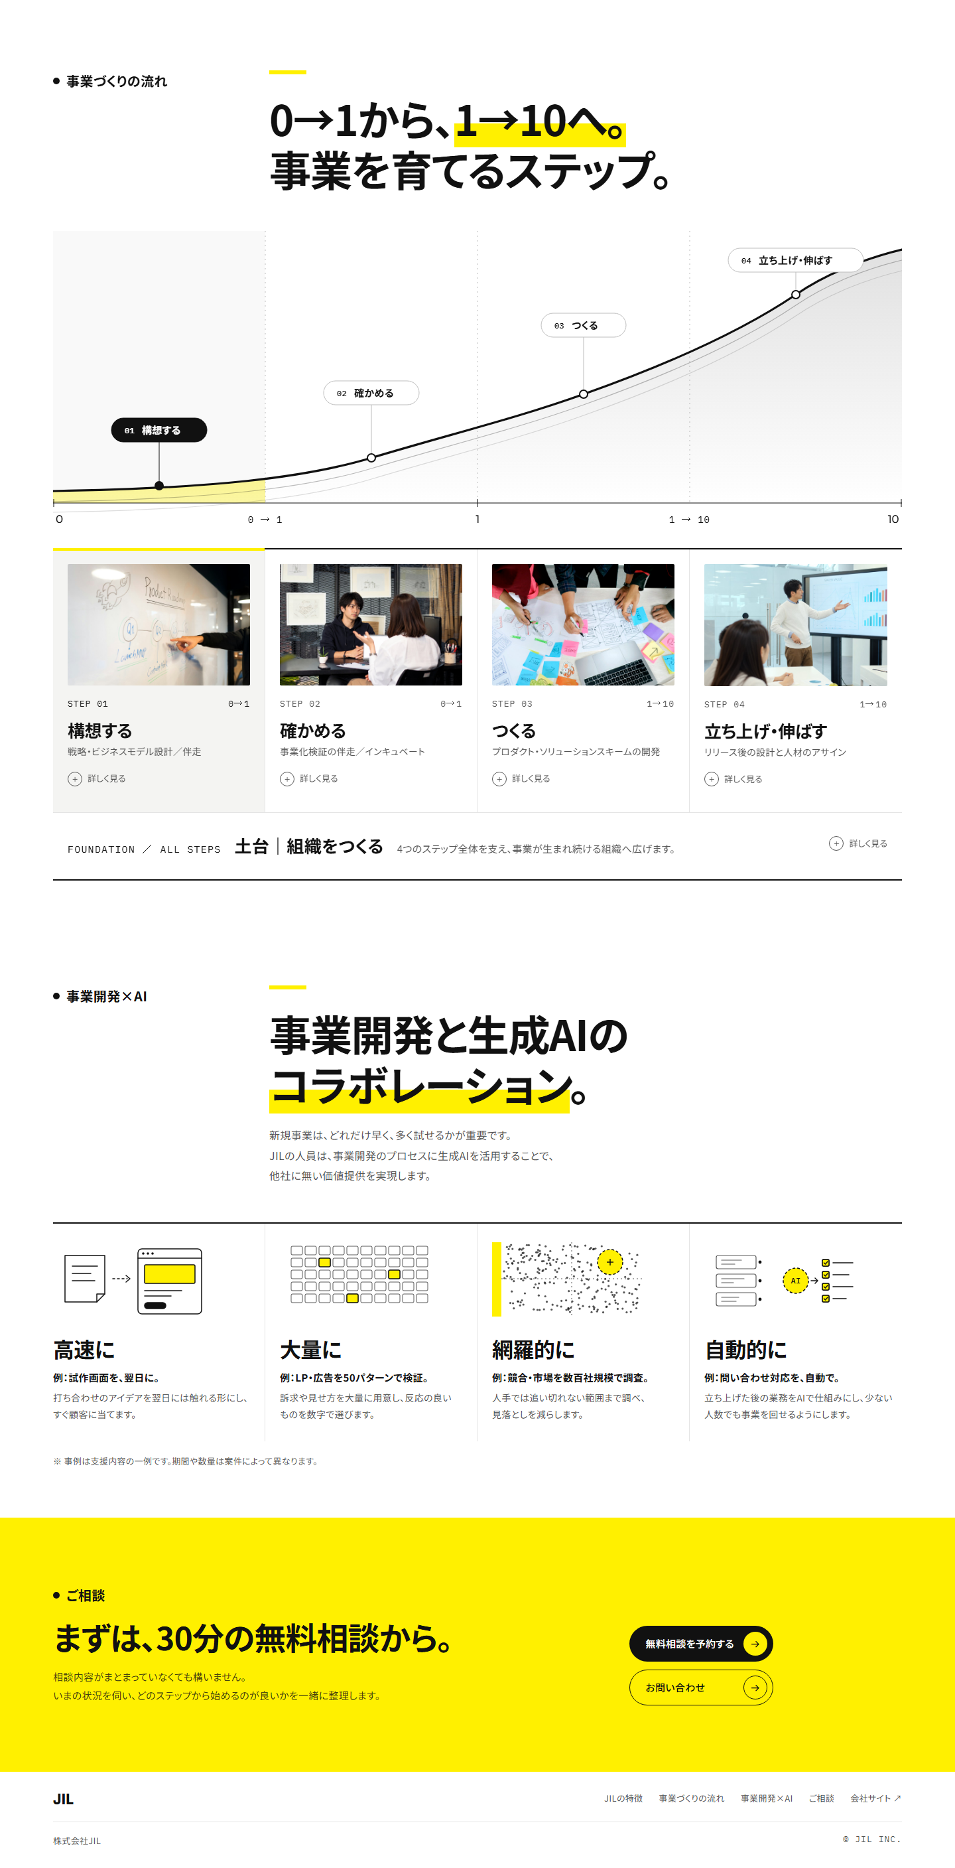
ページ全体の構成
6つの欄で構成
1
最初の画面
キャッチとロゴ
2
コンセプト
JILの立ち位置
3
特徴
見極める・つくる・動かす
4
事業づくりの流れ
支援の範囲
5
事業開発×AI
進め方
6
ご相談
30分の無料相談

Slide 7
入れなかったもの
同業の定番は使わない
使わないもの
代わりに
「お悩みありませんか」の箱
→
流れの各ステップで答える
他社との比較表
→
3つの円の図
実績数字の帯
→
ロゴと役員の経験の数字
顔写真・料金
→
相談の場で説明
※お客様インタビュー（5社）は、取材後に追加する

Slide 8
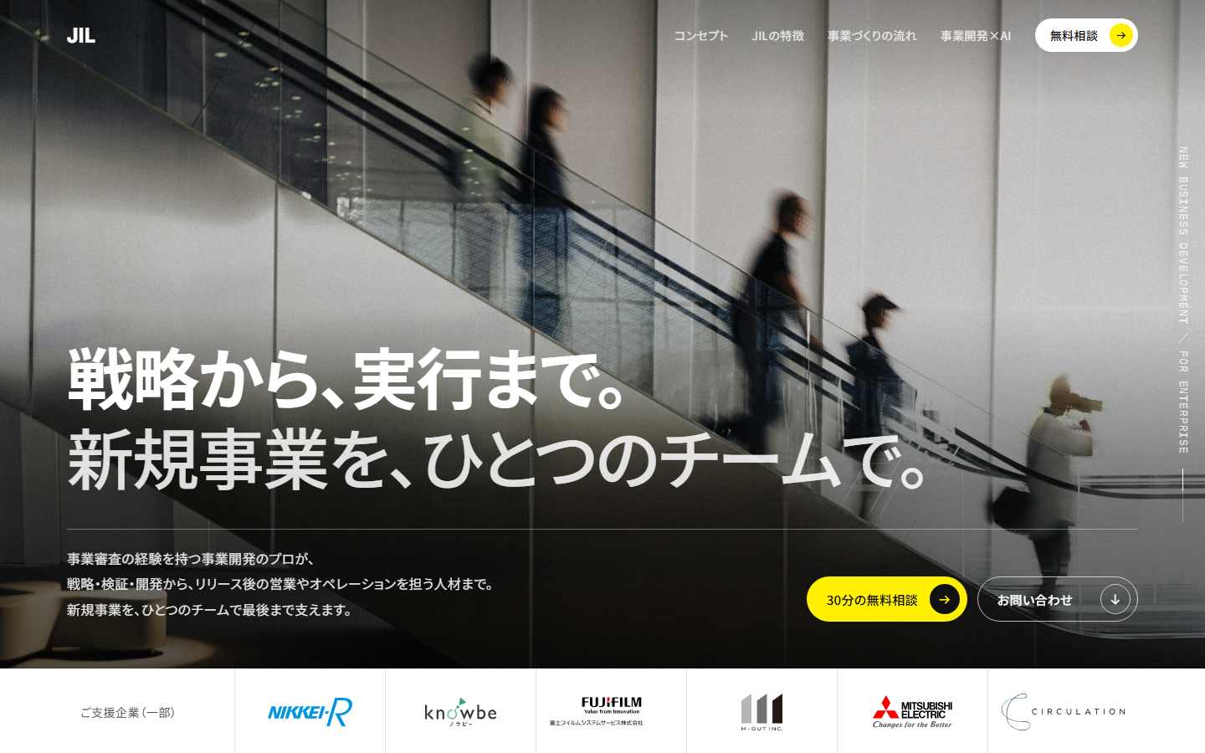
最初の画面
戦略から、実行まで。新規事業を、ひとつのチームで。
写真
エスカレーターを
行き交う人
ロゴ
ご支援企業6社を
すぐ下に
ボタン
30分の無料相談／
お問い合わせ

Slide 9



JILの特徴
見極める・つくる・動かす
戦略
開発
実行
見極める
つくる
動かす
1,500件超／年
10件以上／年
人材まで
役員が携わってきた事業審査
立ち上げてきた新規サービス
仕組みづくりと人材のアサイン
※数字は会社の実績ではなく、役員の経験として出す

Slide 10
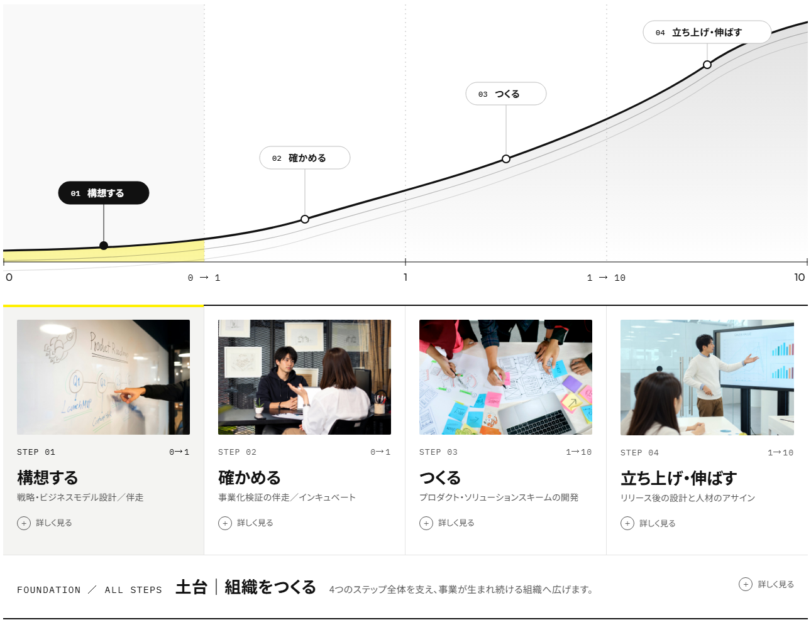
事業づくりの流れ
4つのステップと土台で、立ち上げ全体を支援
ステップ
構想する → 確かめる
→ つくる → 立ち上げ・伸ばす
土台
組織づくり
起案制度・カルチャー・研修
依頼の仕方
どのステップからでも依頼できる

Slide 11




事業開発×AI
AIは前に出さず、進め方として見せる
キャッチには入れず、ページの後半で「進め方」として紹介する。
同業はAIを新メニューとして足す形が多い。
高速に
大量に
網羅的に
自動的に
例：試作画面を
翌日に
例：LP・広告を
50パターンで検証
例：競合・市場を
数百社規模で調査
例：問い合わせ
対応を自動で
※例は支援内容の一例。期間や数量は案件によって異なる

Slide 12
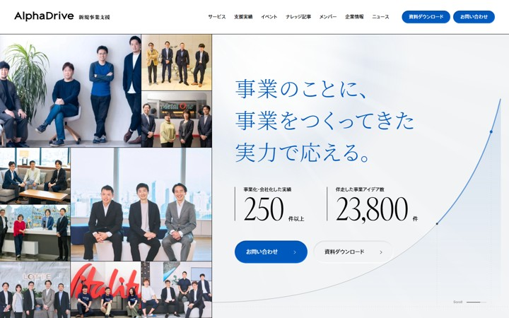
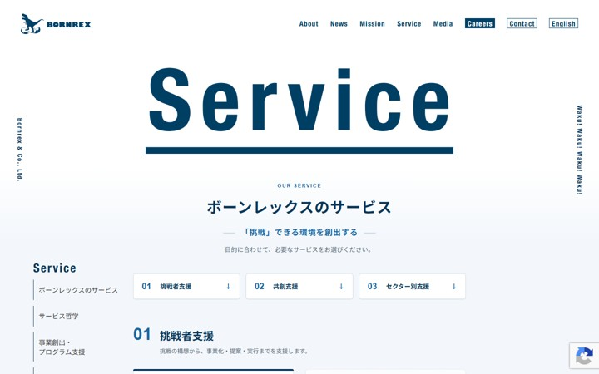
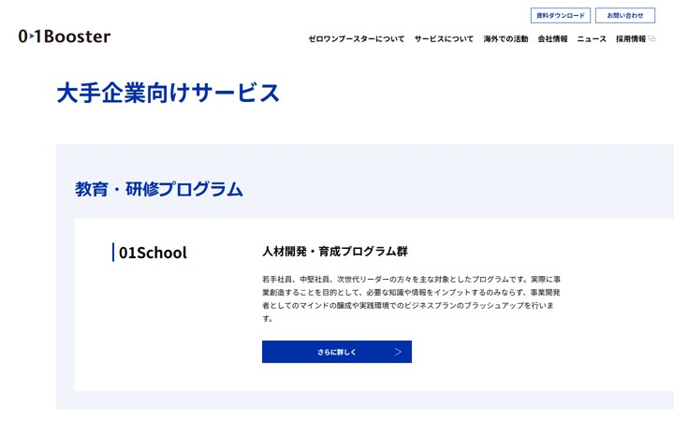
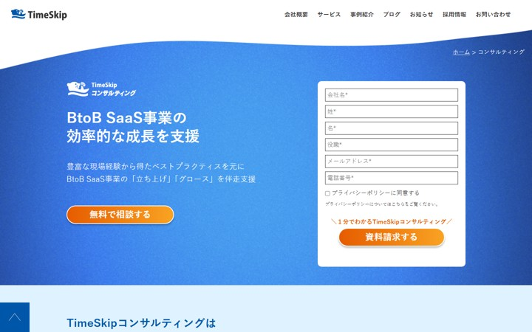

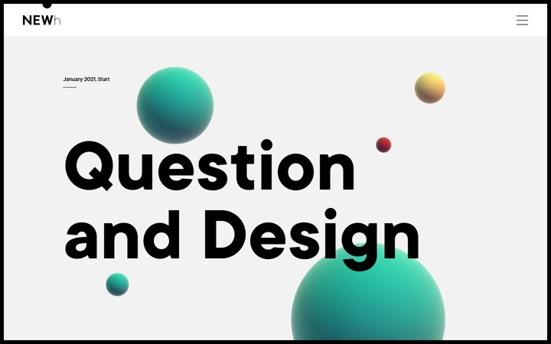

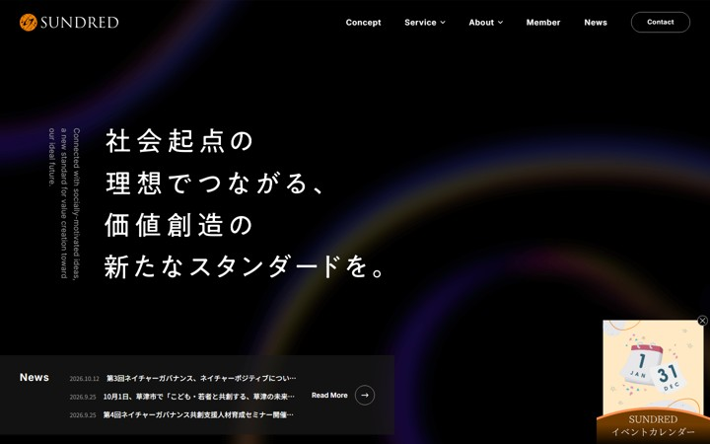
デザイン調査
同業の半分は「白×青」
同業24社と、デザインの評価が高いサイト30件を撮影して比較した。
白×青
24社中12社
ぼかし・球体
AI系の会社に多い
出典：アルファドライブ／ボーンレックス／ゼロワンブースター／TimeSkip／Algomatic／NEWh／エクサウィザーズ／SUNDRED 各社サイト（2026/10/16・19 撮影）

Slide 13
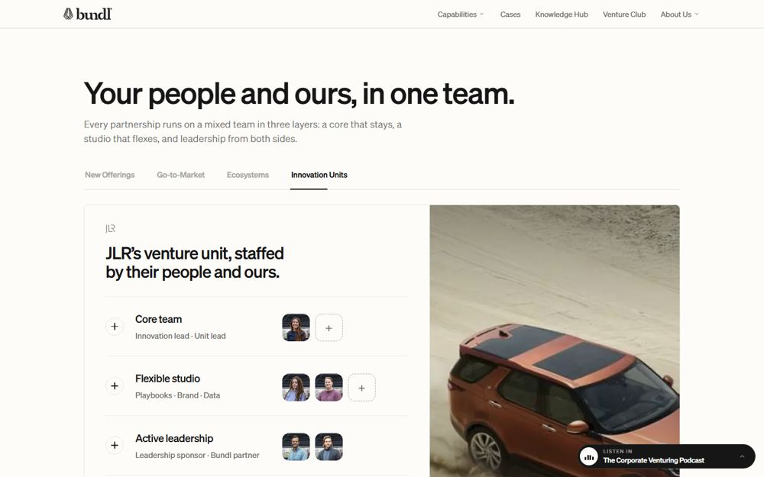
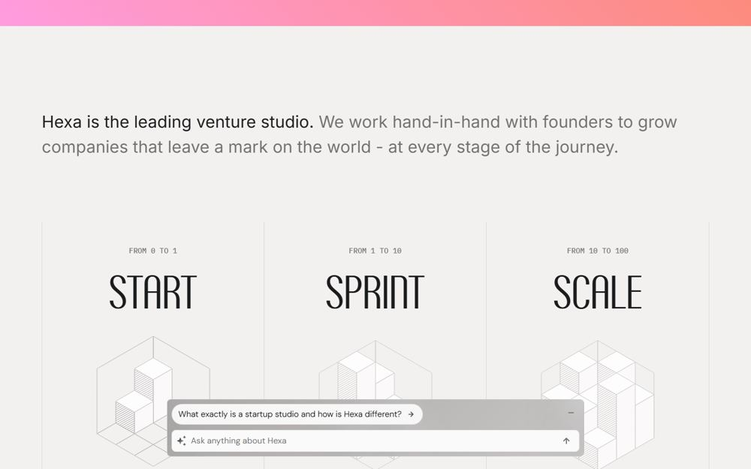
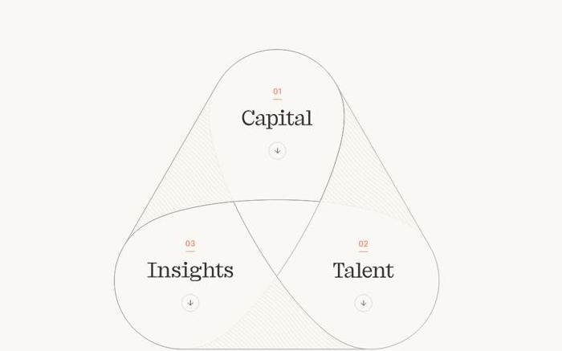

手本にした4サイト
手本はBundl・Hexa・Coral Capital・PKSHA
Bundl
Hexa
文字と余白で
見せる
0→1→10を
線画で
Coral Capital
PKSHA
3つの柱を
重なる円で
白黒の
静かなトーン
出典：bundl.com／hexa.com／coralcap.co／pkshatech.com（2026/10/19 撮影）

Slide 14
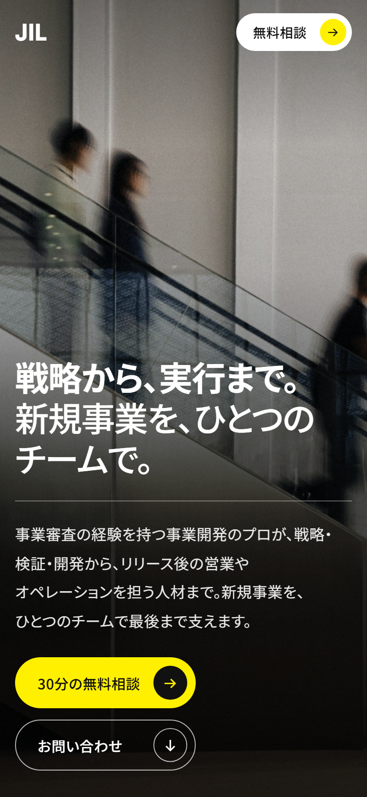
デザインの方針
白と黒に、黄色をひとつ
白 #FFFFFF
墨 #141414
黄 #FFF000
黄色は強調とボタンだけに使う
写真は人が働く場面
図は線で描く
スマホでも同じ内容

